Slide 1

Муниципальное автономное дошкольное образовательное учреждение
«Детский сад №26 г. Челябинска»
(МАДОУ «ДС № 26 г. Челябинска»)
г. Челябинск 454030 ул. Александра Шмакова, 25 тел. 8 (351) 245-25-31,
электронная почта: madou26@list.ru
Семинар-практика
Тема: «Здоровье сберегающая технология: релаксация»
Вторая младшая группа «Дельфинчик»
Выполнили воспитатели:
Зацепина И.В.
Абдрашитоваа А.С.
Г. Челябинск 2020 г.

Slide 2
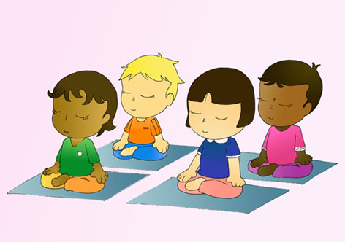
Релаксация (от лат. «Relaxation» – расслабление) – глубокое мышечное расслабление, сопровождающееся снятием психического напряжения.
Цель релаксации: снятие мышечного напряжения и эмоционального возбуждения. Расслабляясь, нервная система переходит на экономный режим. Последний создаёт наиболее оптимальные условия для восстановления биологического потенциала.

Slide 3
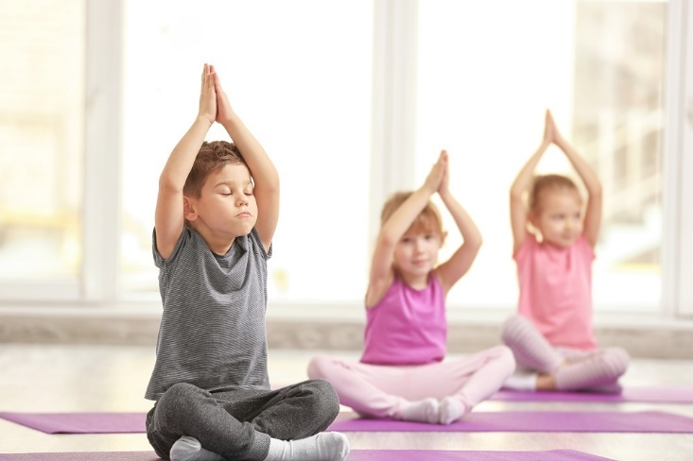
Релаксация в детском саду

Slide 4
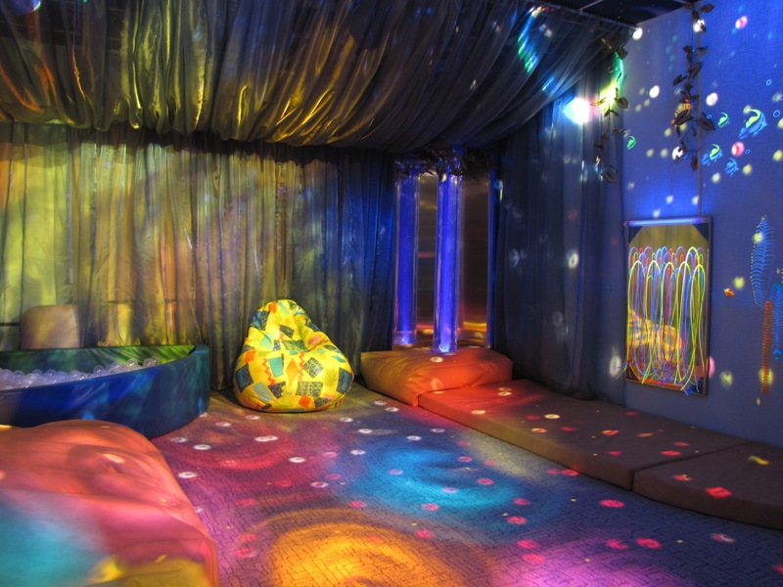
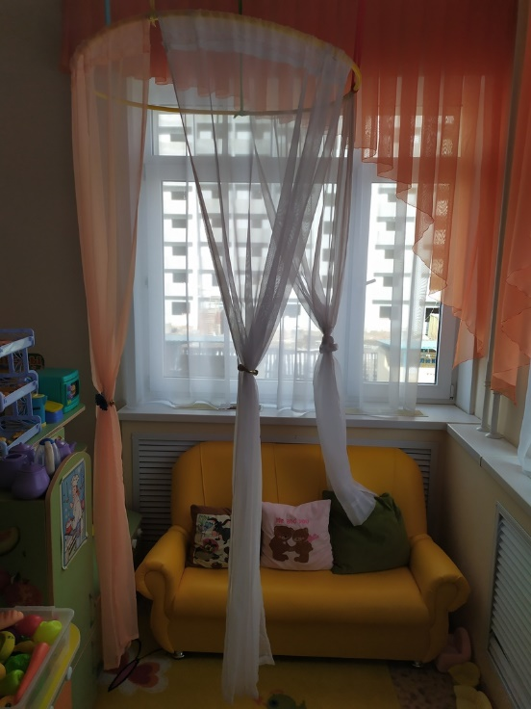
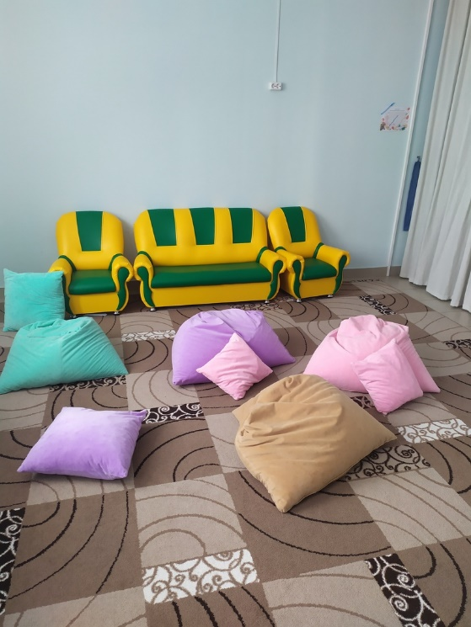
Способы проведения релаксации в детском саду:
1. Комната для релаксации;
2. Уголок или зона для релаксации в группе;
3. Релаксационные паузы или упражнения.

Slide 5
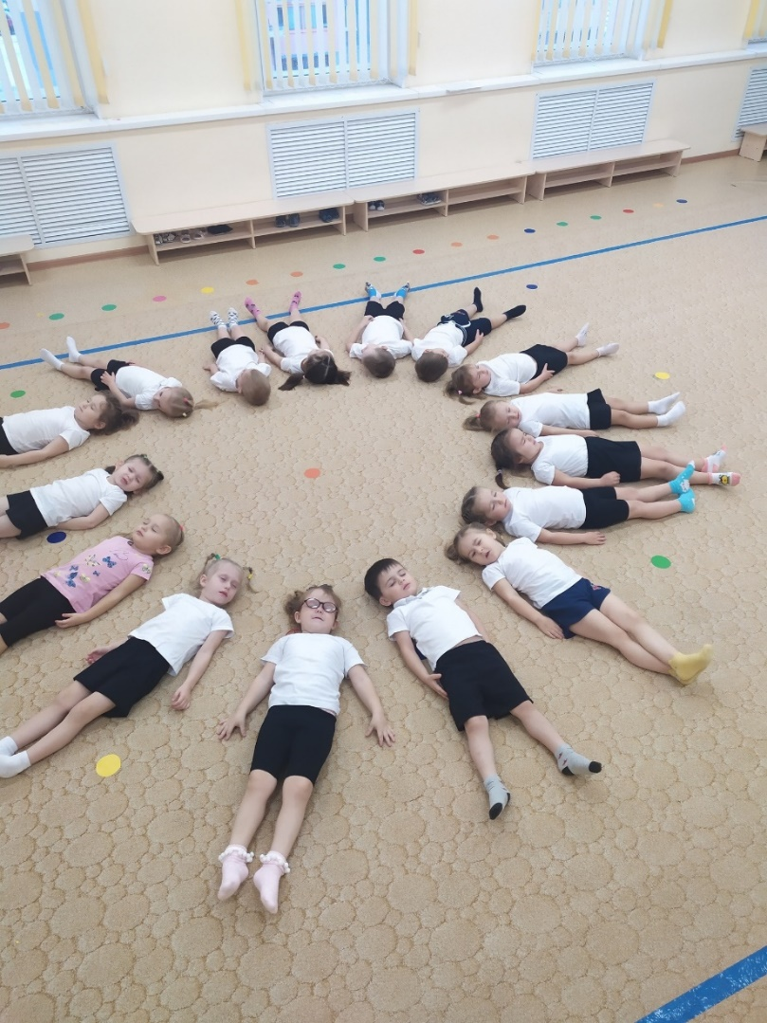
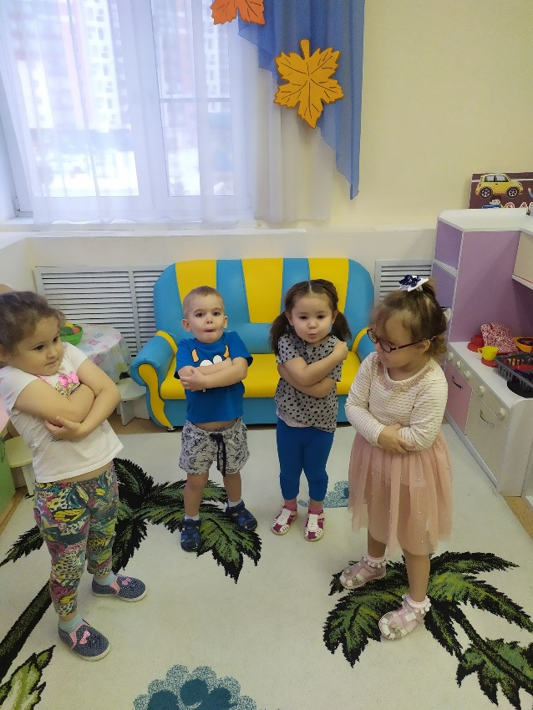
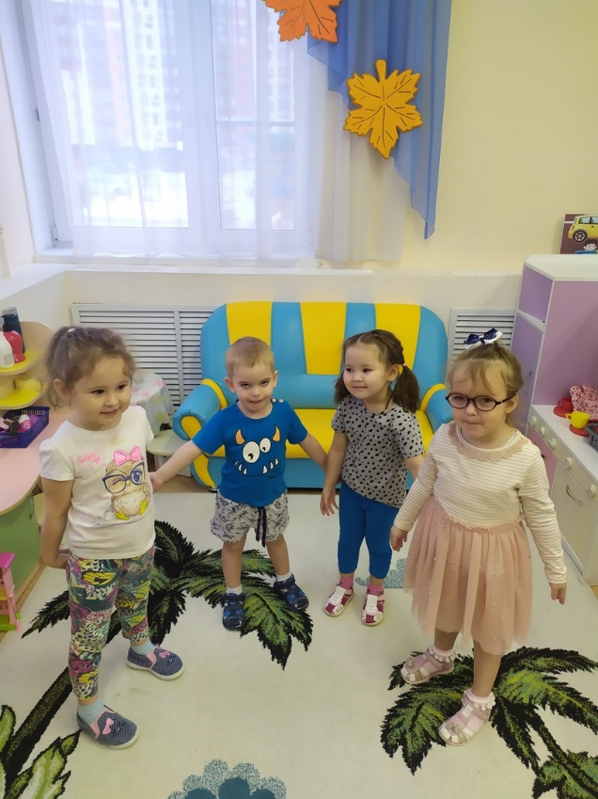
Существует несколько видов релаксации: активная и пассивная релаксация.
1-е – мышечное расслабление по контрасту с напряжением;
2-е - релаксацию по представлению.

Slide 6
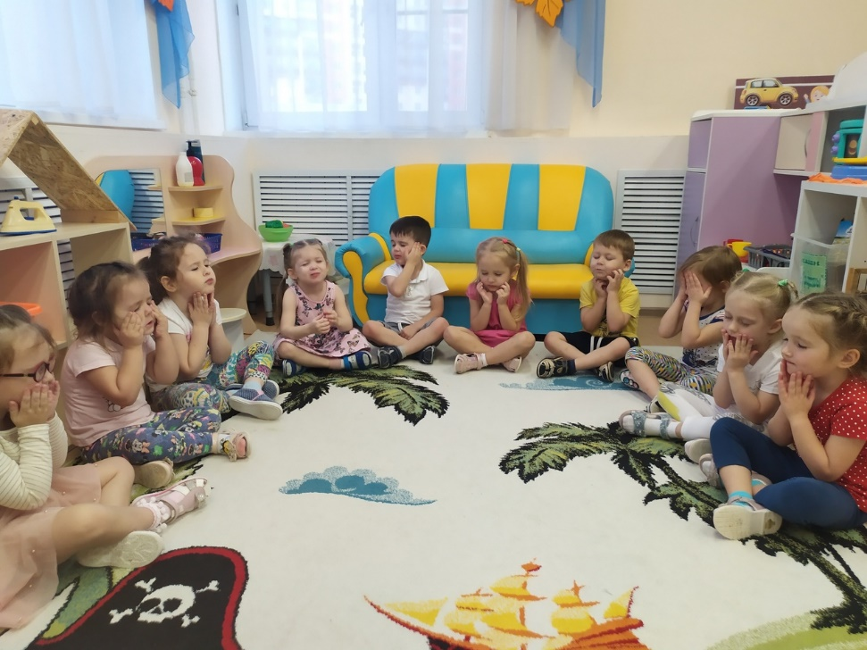
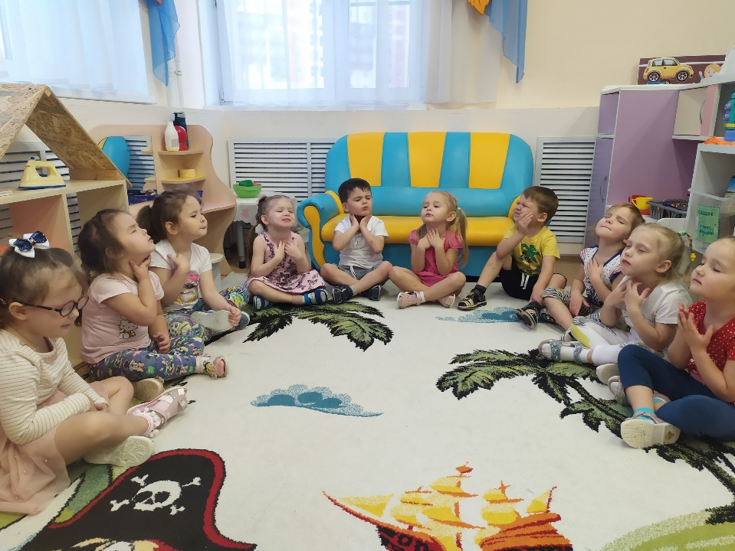

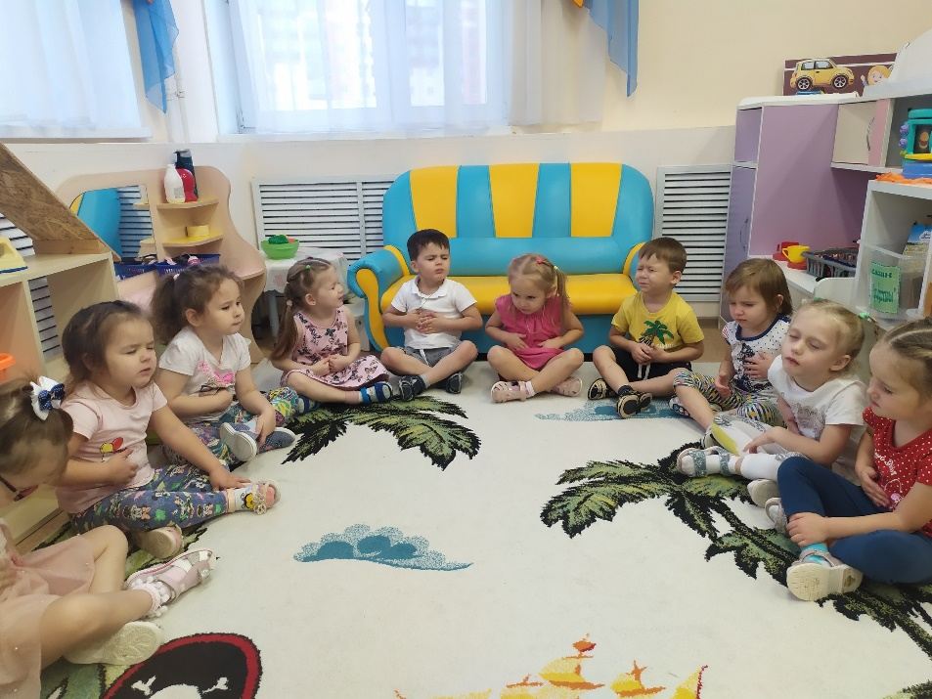

Slide 7
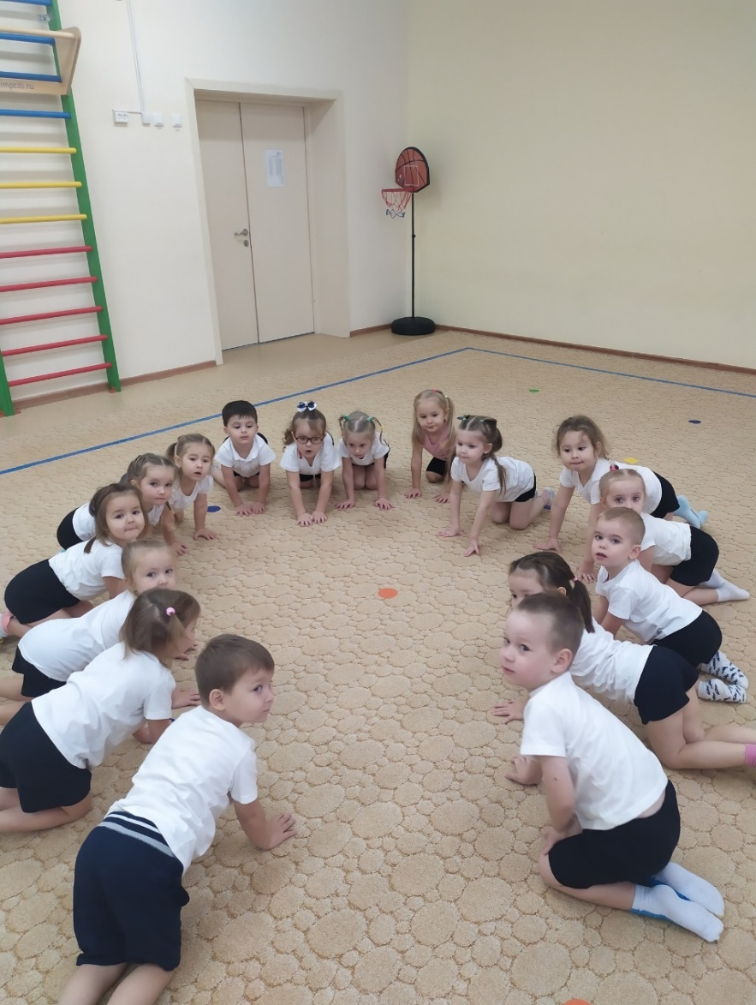
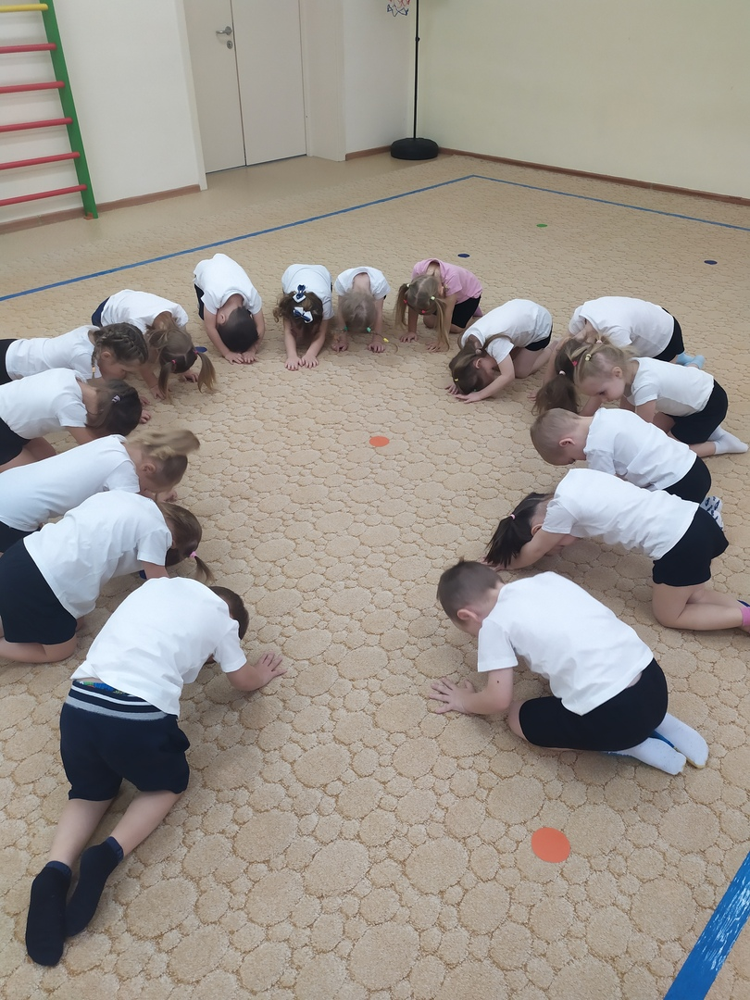
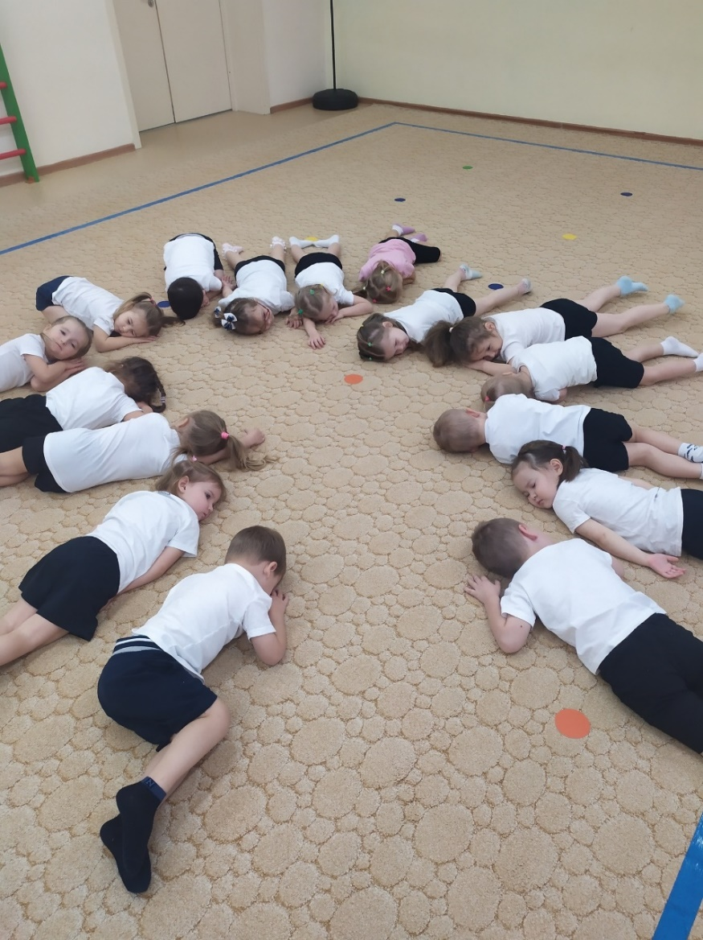
«Спящий котенок»

Slide 8
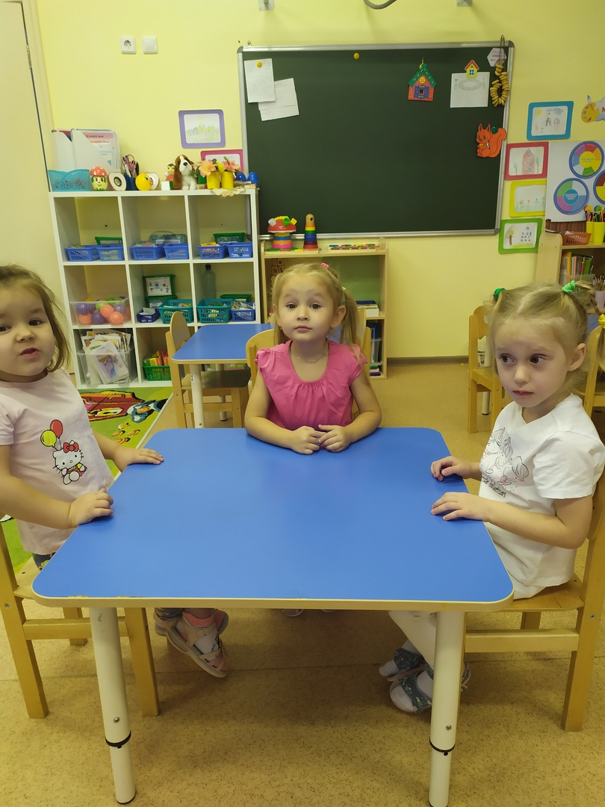
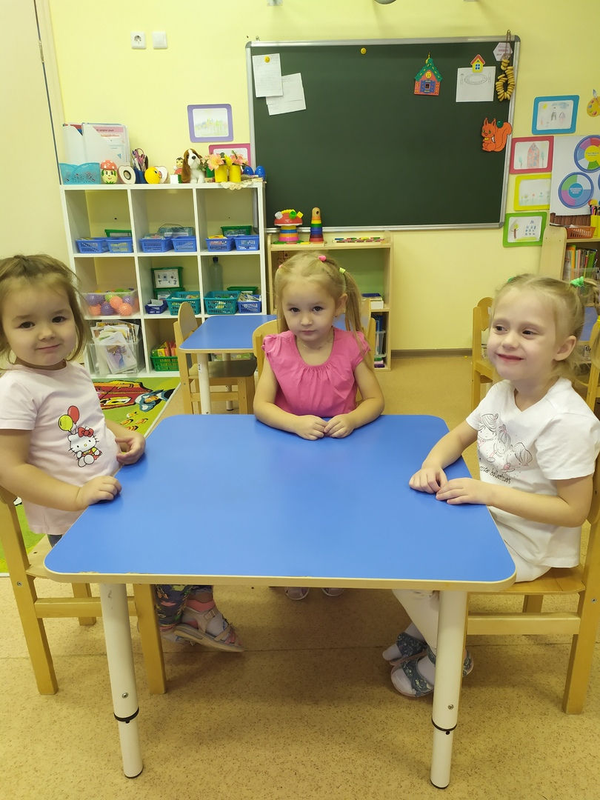
«Качели»

Slide 9
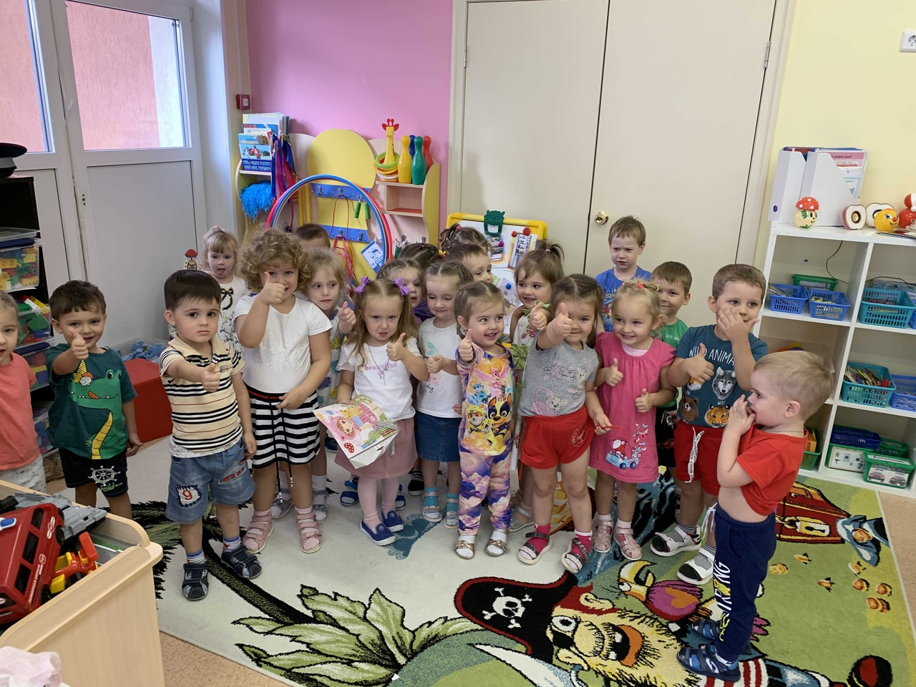
Ожидаемый результат.

